Slide 1
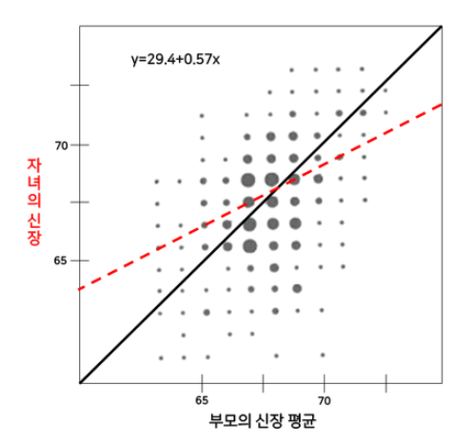
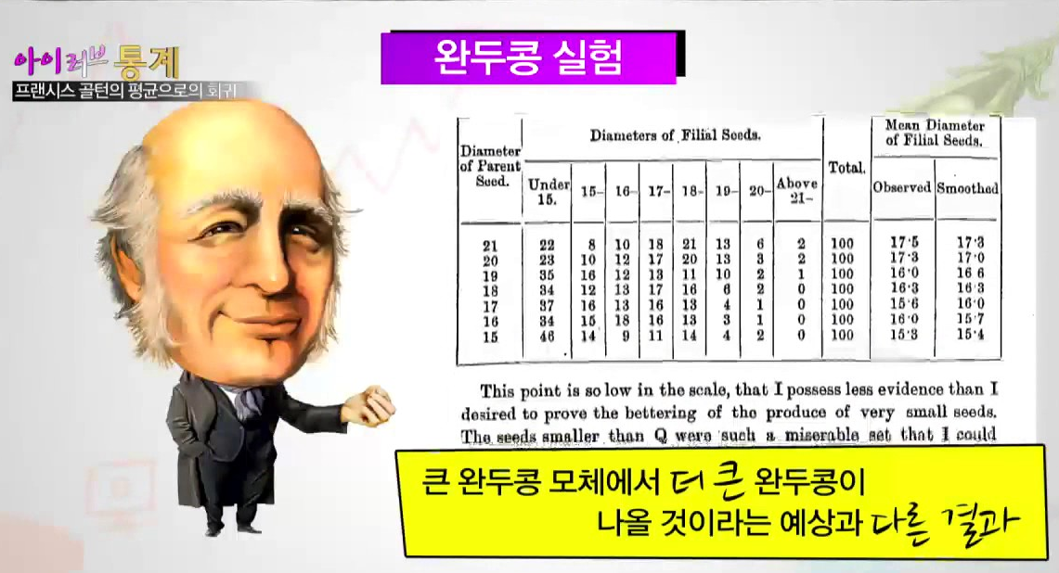
데이터 과학을 위한 통계 - 발표자: 송지영
2.2.1 평균으로의 회귀
1
주어진 어떤 변수를 연속적으로 측정했을 때 나타나는 현상
(평균 회귀, 회귀 효과)
부모의 키
자식의 키
평균으로의 회귀는 즉, 집단이 커질수록,
자연현상 속 특성들이 평균으로 돌아가고 있음을 증명함.
http://thesciencelife.com/archives/3324 프랜시스 골턴, 위대하고 위험한 분류자
Notes:
극단적이거나 이례적인 결과는 많은 자료를 토대로 할 때 결국 평균에 가깝게 되돌아오는 경향을 보인다.
키가 큰 부모가 키가 큰 자녀를 낳는 것은 분명하지만 평균보다 키가 큰 아버지의 아들은 아버지보다 키가 작은 경향 ( 기울기가 더 작음)
평균보다 키가 작은 아버지의 아들은 아버지보다 키가 큰 경향 ( 평균을 중심으로 달라짐 )
특정 행동을 여러 차례 반복하면 극단적인 결과가 나오더라도 결국 중심으로 회귀한다.

Slide 2
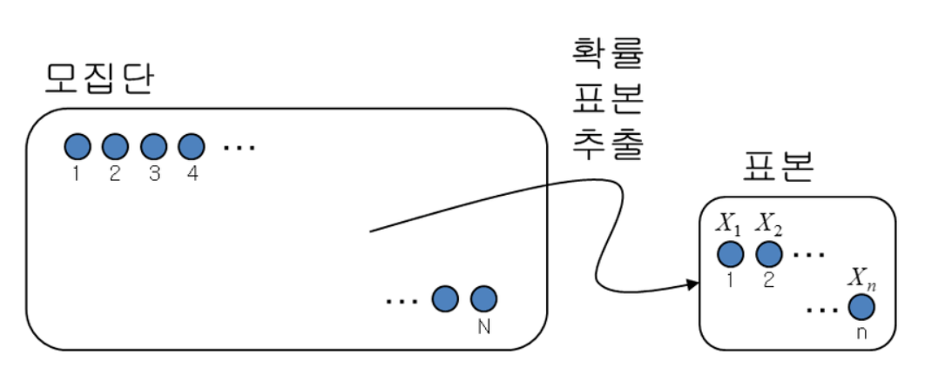

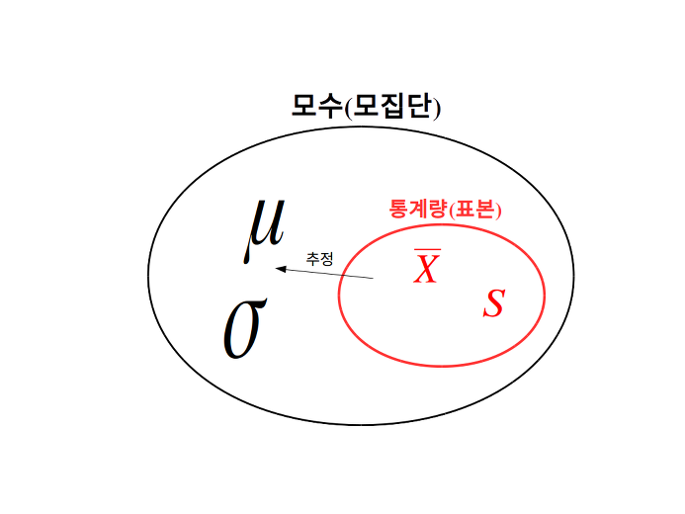
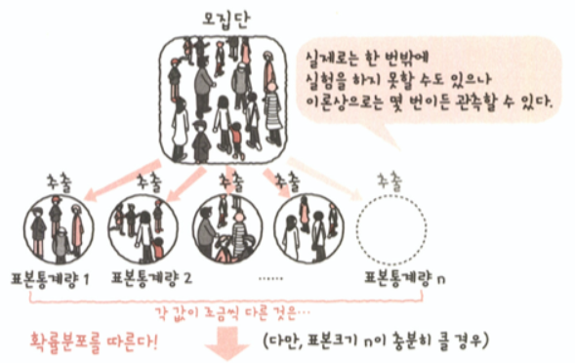
2.3 통계학에서의 표본분포
표본분포 : 하나의 동일한 모집단에서 얻은 여러 샘플에 대한 표본통계량의 분포
표본통계량 : 확률 표본의 특성을 설명하는 값
(표본평균, 표본분산, 표본표준편차, 표본비율 등)

Slide 3
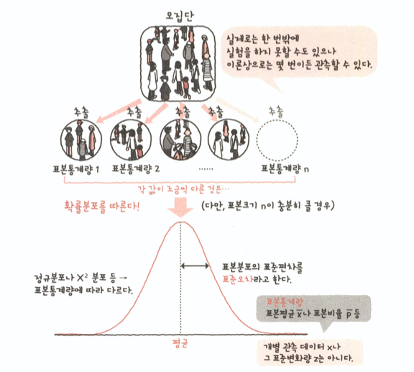
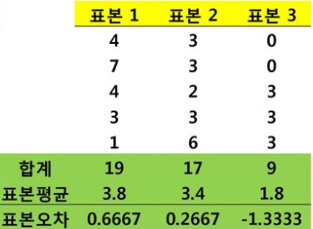
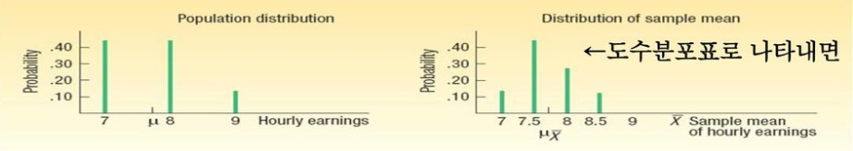
2.3 통계학에서의 표본분포
표본분포 : 하나의 동일한 모집단에서 얻은 여러 샘플에 대한 표본통계량의 분포
표본평균의 분포는 모집단평균 분포에 비해 좁고
종 모양을 보이며, 정규분포를 따르게 된다.

Slide 4
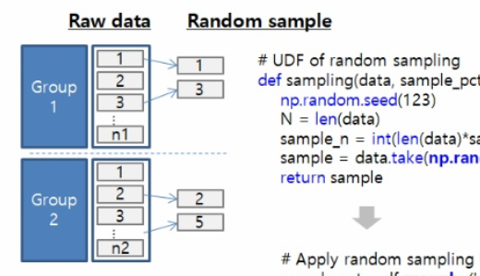
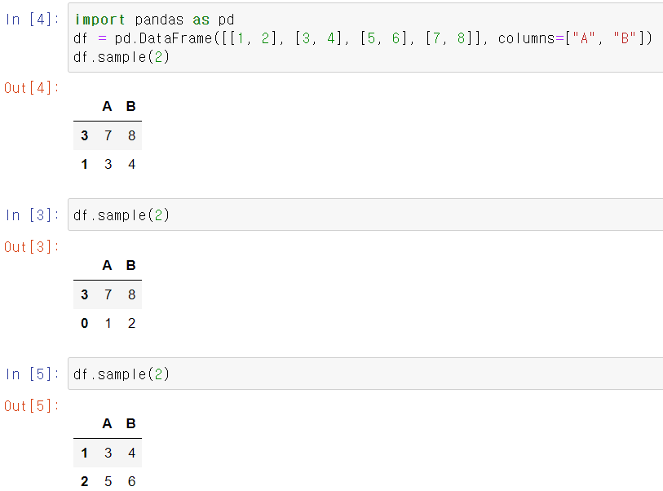
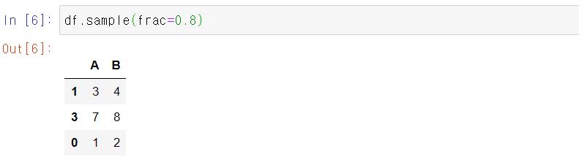
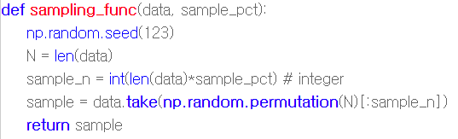
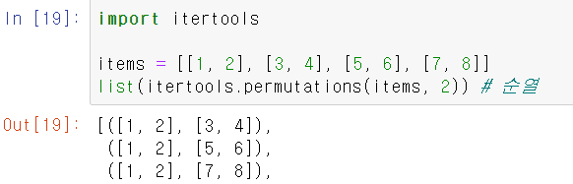
2.3 통계학에서의 표본분포
np.random.permutation() Series.sample() / DataFrame.sample( n=추출샘플수, replace=False)
순열을 무작위로 뒤섞은 후에
n개 만큼 추출
예: sample_pct=0.8
80% 무작위 표본추출
각각의 다른 확률로 샘플링 하길 원한다면
Weight 입력변수 사용할 것.
(n 대신 frac : 추출샘플 비율)
https://docs.python.org/2/library/itertools.html#itertools.permutations
Notes:
N=5 5개의 row를 random하게 return 해준다.
n 대신 frac을 입력하면 전체 row에서 몇%의 데이터를 return할 것인지 정할 수 있다.
단, frac을 이용하면 전체 데이터의 shuffling도 해볼 수 있다.

Slide 5
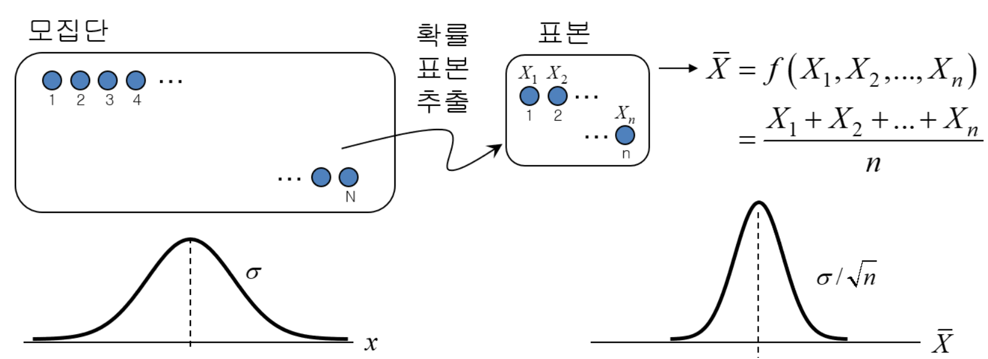
데이터 과학을 위한 통계 - 발표자: 이윤지
5
Chapter 2. 데이터와 표본분포
2.3.1 중심극한정리
모집단이 [ 평균이 $μ$이고 표준편차가 ∂인 임의의 분포 ]를 이룬다고 할 때 이 모집단으로부터 추출된 표본의 크기 N이 충분히 크다면,
표본 평균들이 이루는 분포는 [ 평균이 $μ$이고 표준편차가 ∂ / $\sqrt{n}$인 정규분포 ] 에 근접한다.
표본평균분포 : 모집단에서 표본크기가 N인 표본을 여러 번 추출했을 때, 각각의 표본 평균들이 이루는 분포
표본의 크기가 커질수록 표본 평균들이 이루는 분포가
모집단의 평균 $μ$, 표준편차가 ∂ / $\sqrt{n}$인 정규분포에 가까워진다는 정리
* 일반적으로 N >= 30
Notes:
모집단이 [ 평균이 u이고 표준편차가 시그마인 임의의 분포 ]를 이룬다고 할 때, 이 모집단으로부터 추출된 표본의
"표본의 크기 n이 충분히 크다"면 표본 평균들이 이루는 분포는 [ 평균이 u이고 표준편차가 a/루트 n인 정규분포 ] 에 근접한다.
중심극한정리에서의 표본평균분포란, "모집단에서 표본크기가 n인 표본을 여러 번 추출했을 때, 각각의 표본 평균들이 이루는 분포"이다.
ex) 모집단(n= 30)에서 여러번 추출(200번), 각각의 표본(x1(n=30),x2(n=30),x3(n=30) ...)
* 표본의 크기가 커질수록 (보통 30 이상), 표본 평균들이 이루는 분포가 모집단의 평균 u, 그리고 표준편차가 시그마/루트 n인 정규분포에 가까워진다는 정리

Slide 6
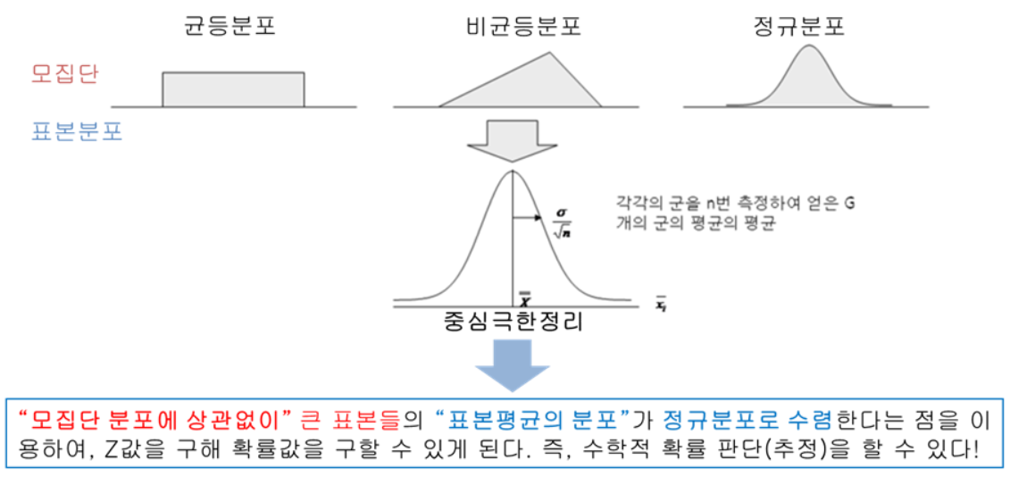
6
왜 중요할까?
표본 수집을 기반으로 한 추리통계에서 아주 중요한 이론적 근거를 제시하고 있기 때문!
표본의 크기가 충분히 크다면
표본평균들의 분포가 모집단의 모수를 기반으로 한 정규분포를 이룬다는 점을 이용하여
특정 사건이 일어날 확률값을 계산할 수 있게 된다.
모수 : 모집단의 특성을 나타내는 양적 척도
Notes:
그렇다면 왜 중요할까?
: 표본 수집을 기반으로 한 추리통계에서 아주 중요한 이론적 근거를 제시하고 있기 때문.
표본의 크기가 충분히 크다면 표본평균들의 분포가 모집단의 모수를 기반으로 한 정규분포를 이룬다는 점을 이용하여, 특정 사건이 일어날 확률값을 계산할 수 있게 된다.
표본 평균들이 이루는 표본 분포와 모집단 간의 관계를 증명함으로써, 수집한 표본의 통계량을 이용해 모집단의 모수를 추정할 수 있는 수학적(확률적) 근거를 마련해 줌
https://drhongdatanote.tistory.com/57

Slide 7
2.3 통계학에서의 표본분포
7
2.3.2 표준오차 : 표본 분포의 표준 편차
통계에 대한 표본분포의 변동성을 한 마디로 말해주는 단일 측정 지표
표본 값들의 표준편차 s와 표본크기 n을 기반으로 한 통계량을 이용하여 추정 가능
$$SE=\frac{s}{\sqrt{n}}$$
표본크기(N)가 커지면 표준오차가 줄어든다. 이 관계는 ‘n제곱근의 법칙’이라고 한다.
ex) n1=4, n2=9
$$\frac{s}{2}>\frac{s}{3}$$
[ 표준오차 측정 시 고려사항 ]
모집단에서 완전히 새로운 샘플들을 많이 수집한다.
각각의 새 샘플에 대해 통계량( 예:평균 )을 계산한다.
2단계에서 얻은 통계량의 표준편차를 계산한다. 이것을 표준오차의 측정치로 사용한다.
* 주의
표준편차 : (변량-평균)의 제곱의 평균에 루트를 씌운 값 : 개별 데이터 포인트의 변동성 측정
표준오차 : (추정값-참값)의 제곱의 평균에 루트를 씌운 값 : 표본 측정 지표의 변동성 측정
Notes:
* 표준오차 = 표본 간의 변동성을 측정함.
* 평균의 표준 오차를 사용하여 표본의 평균이 모평균을 얼마나 정확하게 추정하는지 확인할 수 있습니다.
* 일반적으로, 표준편차가 클수록 평균의 표준 오차가 더 크고 추정치가 덜 정확합니다. 표본크기가 클수록 평균의 표준 오차가 더 작고 추정치가 더 정확하게 됩니다.
표준오차가 줄어든다. = 추정치가 더 정확하게 계산된다.
출처 : https://goodtogreate.tistory.com/entry/%ED%91%9C%EC%A4%80%EC%98%A4%EC%B0%A8-Standard-Error
표준편차 : (변량-평균)의 제곱의 평균에 루트를 씌운 값 ; 개별 데이터 포인트의 변동성 측정
표준오차 : (추정값-참값)의 제곱의 평균에 루트를 씌운 값 ; 표본 측정 지표의 변동성 측정

Slide 8

2.3 통계학에서의 표본분포
8
[ 표준오차 측정 시 고려사항 ]
모집단에서 완전히 새로운 샘플들을 많이 수집한다.
이런 접근 방식은 일반적으로 불가능하고, 통계적으로 낭비가 심함!
‘부트스트랩 재표본’ 사용
: 현대 통계에서 표준오차를 추정하는 표준 방법
사실상 모든 통계에 사용 가능
중심극한정리 또는 기타 분포 가정에 의존하지 않음
Notes:
새 샘플을 수집하는 접근 방식은 일반적으로 불가능하고, 통계적으로도 낭비가 심하다.
이런 접근 방식을 사용하지 않아도 된다는 것이 밝혀졌고, 이는 부트스트랩 재표본으로 사용할 수 있다.

Slide 9
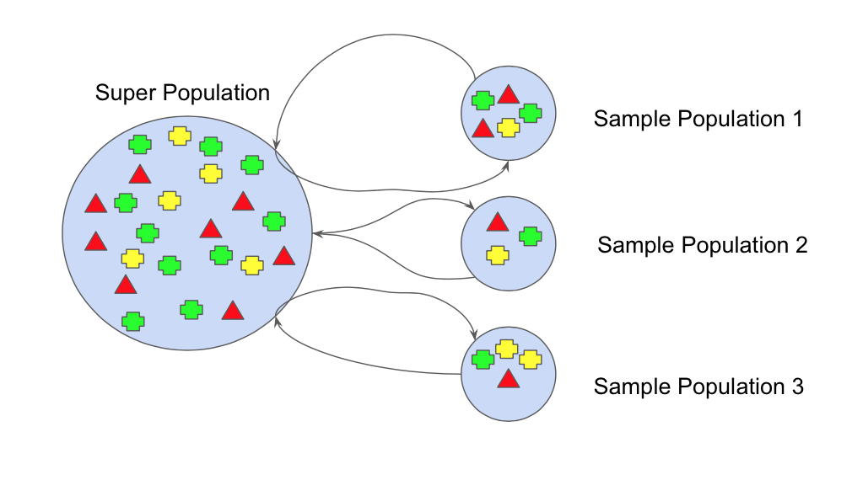
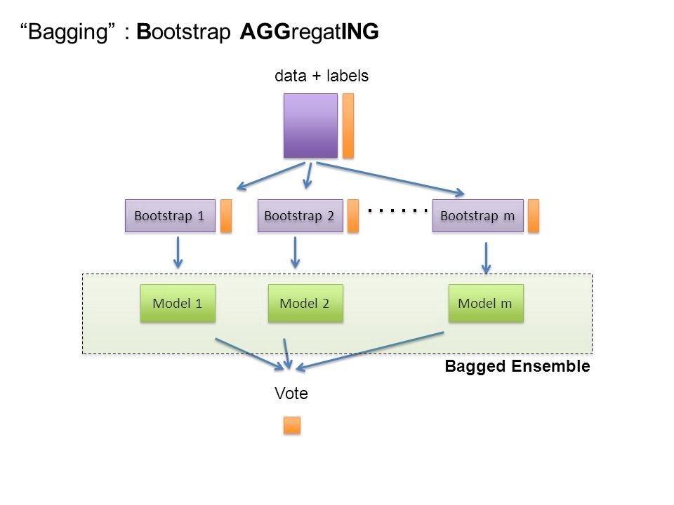
데이터 과학을 위한 통계 - 발표자: 임영택
9
Chapter 2.4 부트스트랩
용어 | 설명
부트스트랩 표본 | 관측 데이터 집합으로 얻은 복원추출 표본
https://swalloow.github.io/bagging-boosting
Notes:
Ex) 우리의 목표를 학생이 수능 시험을 봤을 때 어떤 성적을 받을지 예측하는 것으로 해봅니다.
변수는 (모의) 수능 시험 성적입니다.
그리고 데이터는 실제로 변수에서 관측된 값이지요. (0점 ~ 400점)
우리는 모의 수능 시험 성적(데이터들)을 토대로 수능 시험 성적(변수)가 얼마가 나올지 예측할 수 있습니다.

Slide 10
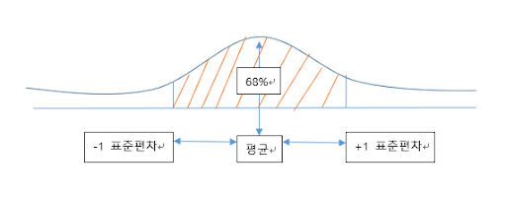
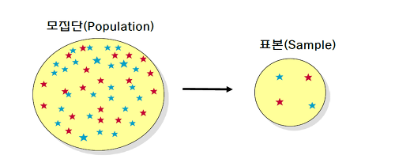
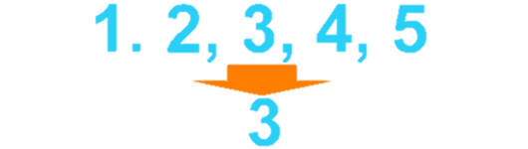
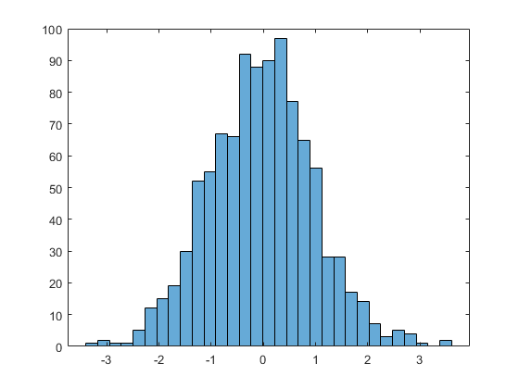
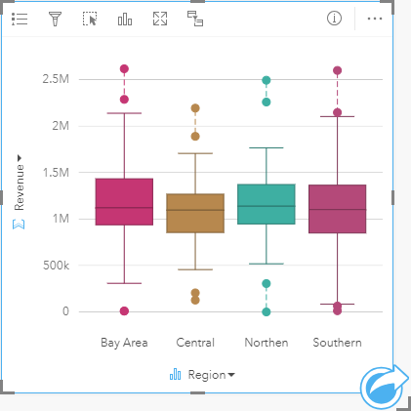
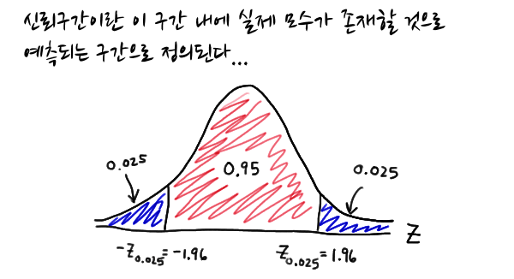
Chapter 2.4 부트스트랩
10
Chapter 2.4.1 재표본추출 대 스트래핑
용어 | 설명
재표집(재표본추출, 리샘플링) | 관측 데이터로부터 반복해서 표본추출하는 과정, 부트스트랩과 순열 과정을 포함한다.
재표본추출 알고리즘
표준편차
R개의 결과
1
2
3
히스토그램 or 상자그림
n번
R번
1. 샘플 값을 뽑아서 기록한다.
2. n번 반복한다.
3. 재표본추출된 값의 평균을 기록한다.
4. 1 ~ 3단계를 R번 반복한다.
5. R개의 결과를 이용하여
표준편차를 구한 뒤 히스토그램 or 상자그림을 그려서 신뢰구간을 찾는다.
※ R(부트스트랩 반복 횟수)는 임의로 설정, 반복 횟수가 많을수록 표준오차나 신뢰구간에 대한 추정이 정확해짐

Slide 11
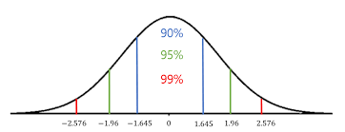
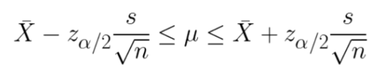
데이터 과학을 위한 통계 - 발표자: 김동현
11
Chapter 1. 탐색적 데이터 분석
2.5 신뢰구간
신뢰구간 : 모수가 실제로 포함될 것으로 예측되는 범위
신뢰수준 : 신뢰구간에 포함될 확률
Z점수 : 평균값에서 표준편차의 몇배
정도 떨어져 있다는 것을 평가하는 수치
$\overline{x} :표$본평균, $\frac{S}{\sqrt{n}} : 표$준오차
표준오차 사용 이유 : 표준오차는 추정치의 정확도를 알려주는 값. 표준오차가 작을 수록 추정치가 더욱 정밀하다는 것을 의미한다.
Notes:
신뢰구간이란 모수가 실제로 포함될 것으로 예측되는 범위라고 하는데 간단하게 어디부터 어디까지 신뢰구간이라고 할 수 있고
신뢰수준은 모수가 신뢰구간에 포함될 활률이 신뢰 수준이라고 한다.
신뢰구간을 구하는 이유 : 모집단의 평균을 추정하는데 표본평균이 어느 정도로 신뢰할 수 있는지 알아보기 위해
신뢰구간을 구하는 공식은 표본평균 플러스 마이너스 z점수 곱하기 표본오차입니다.
Z점수 …….
표준오차를 사용하는 이유 …….

Slide 12
데이터 과학을 위한 통계 - 발표자: 김동현
12
Chapter 1. 탐색적 데이터 분석
신뢰수준
신뢰수준이 높을 수록 구간이 더 넓어진다.
표본이 클 수록 구간이 좁아진다(확실성이 커진다.)

Slide 13
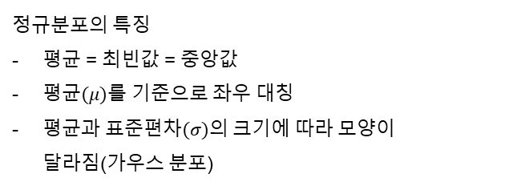
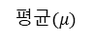
2.6 정규분포
발표자: 현동엽
13
정규분포(Normal distribution)
: 좌우대칭의 종 모양으로 생긴 분포
정규분포의 특징
평균 = 최빈값 = 중앙값
평균$(μ)$를 기준으로 좌우 대칭
평균과 표준편차$(σ)의$ 크기에 따라 모양이 달라짐(가우스 분포)
평균$(μ)$
0
정규분포 곡선
평균과 표준편차가 서로 다른 정규분포 비교
두 정규 분포를 표준화
정규분포 A
정규분포 A
정규분포 B
정규분포 B

Slide 14
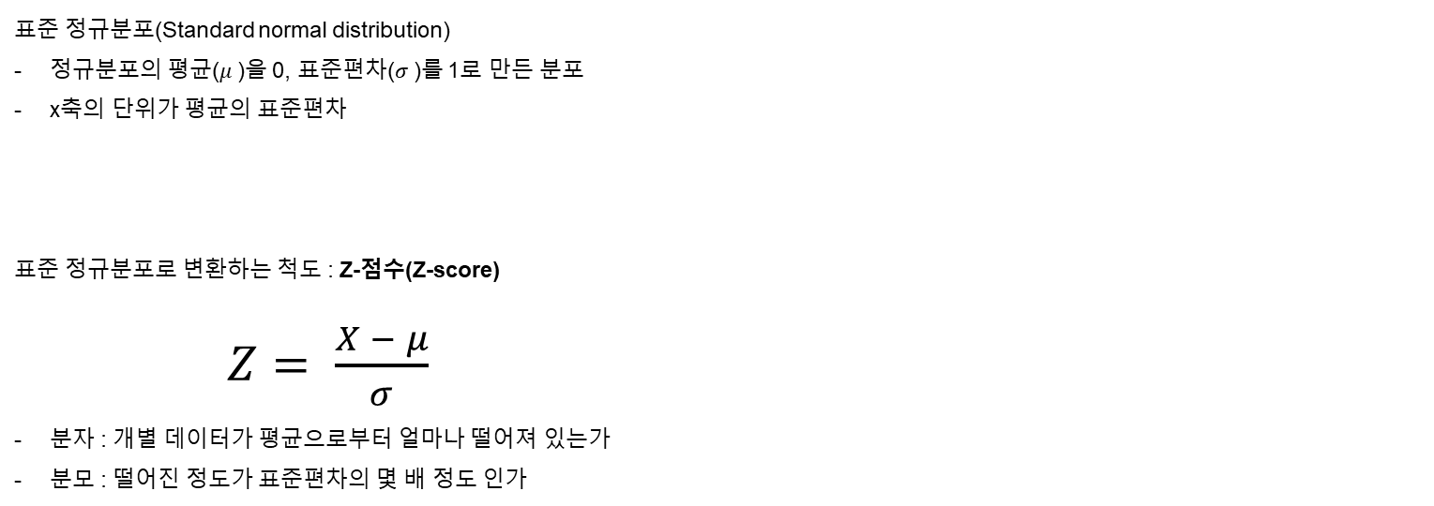
2.6 정규분포
14
표준 정규분포(Standard normal distribution)
정규분포의 평균($μ$)을 0, 표준편차($σ$)를 1로 만든 분포
x축의 단위가 평균의 표준편차
표준 정규분포로 변환하는 척도 : Z-점수(Z-score)
$Z= \frac{X − μ}{σ}$
분자 : 개별 데이터가 평균으로부터 얼마나 떨어져 있는가
분모 : 떨어진 정도가 표준편차의 몇 배 정도 인가
0
표준 정규분포곡선

Slide 15
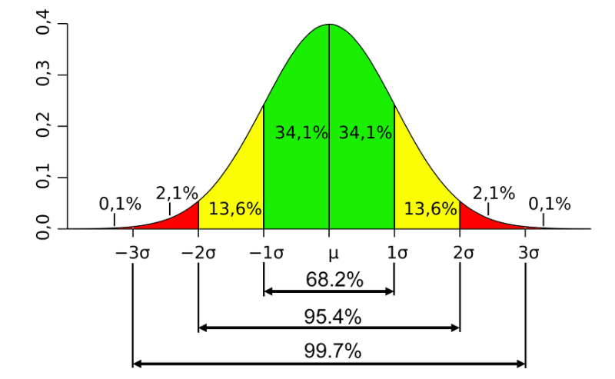
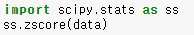
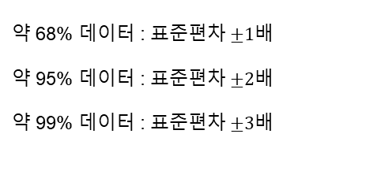
2.6 정규분포
15
Z-점수
정규 분포의 확률밀도함수를 통해
Z 점수에 따라 전체 데이터 속에서 위치와 확률을 알 수 있음
Z-점수 사용
약 68% 데이터 : 표준편차 $±1$배
약 95% 데이터 : 표준편차 $±2$배
약 99% 데이터 : 표준편차 $±3$배
 | 점수 | 학교 평균 | 표준편차 | Z점수
학생 A | 100 | 80 | 15 | 1.3
학생 B | 80 | 50 | 15 | 2

Slide 16
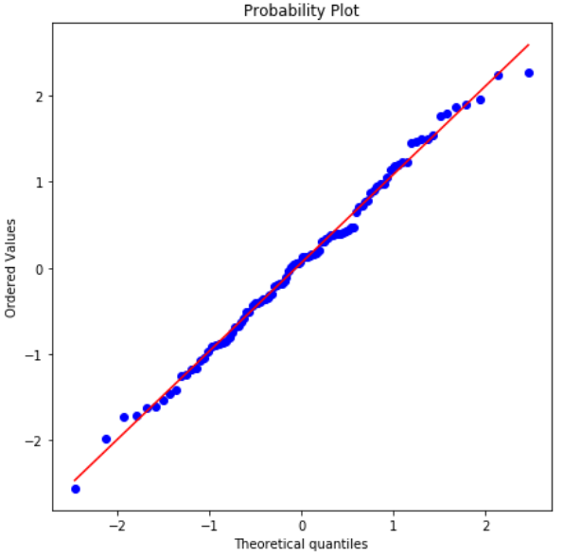
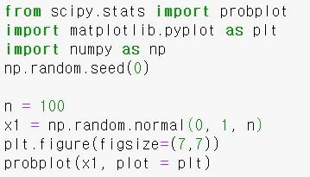
2.6.1 표준정규분포와 QQ그림
16
Q-Q 그림(Quantile-Quantile plot)
데이터가 정규 분포인지 아닌지 시각적으로 간단하게 확인하는 방법
X축은 정규분포의 해당 분위수, y축은 z점수
y = x 그래프 위에 위치할 수록 정규분포를 보임
파이썬에서 scipy의 probplot을 이용하여 작성
감사합니다!

